Slide 1


Slide 2

تنظيم حصص الأسبوع التربوي السادس
اليوم 4 -
اليوم 1 -
تقويم جماعي موجه : فهم المقروء+ الظواهر اللغوية
تقويم فردي: الطلاقة التحدث
عمل فردي: شغل المتعلمين(ات) بنشاط للمراجعة
اليوم 5 -
اليوم 2 -
تقويم جماعي موجه : فهم المسموع
تقويم جماعي موجه :الإنتاج الكتابيّ
تقويم فردي: الطلاقة / التحدث
عمل فردي: شغل المتعلمين(ات) بنشاط للمراجعة
اليوم 6 -
اليوم 3 -
تصحيح جماعي للرائز
توليف ومراجعة
تقويم فردي: الطلاقة / التحدث
عمل فردي: شغل المتعلمين(ات) بنشاط للمراجعة
Révision
Lecture offerte

Slide 3




هيكلة حصة اليوم
-01 افتتاح الحصة
ترحيب
تدبير السلوك
- 02الطلاقة /التحدث
تقويم فردي لمهارتي الطلاقة والتحدث
قراءة النص" لعبة تنكسر" ونقل الفقرة الثانية بخط جميل.

Slide 4

هدف الحصة
تقويم الطلاقة والتحدث؛

Slide 5
الكفايات المعنية بالاختبار – المستوى 2
تقويم فردي لمهارة الطلاقة (LF1,LF2 ) ؛
تقويم فردي لكفاية التحدث (PO1, PO2)؛
تقويم جماعي لكفاية فهم المسموع ) (CO1,CO2؛
تقويم جماعي لكفاية توظيف المعجم ( V1)؛
تقويم جماعي لكفاية فهم المقروء((LC1؛
تقويم جماعي لكفاية توظيف الظواهر اللغوية (OL2 ) ؛
تقويم جماعي لكفاية الإنتاج الكتابي (PE1) .

Slide 6

افتتاح الحصة
افتتاح الحصة
ترحيب ؛
تدبير السلوك.

Slide 7




مرحبا بكم . سننطلق في حصة اللغة العربية .
اختــتام الحــصة
تقويم الطلاقة والتحدث
افتتاح الحصة

Slide 8


قبل أن نبدأ حصة اليوم سأخبركم عن شروط الحصول على نجمة التميز.
اختــتام الحــصة
تقويم الطلاقة والتحدث
افتتاح الحصة
أعمل في هدوء وأعتمد على نفسي.

Slide 9
اليوم الثاني
تمرير فردي
تقويم الطلاقة؛
تقويم التحدث.

Slide 10
توجيهات عامة
1.يفصل الأستاذ(ة) الحاسوب عن شاشة العرض أثناء التمرير الفردي؛
2. يعرض الأستاذ(ة) سلسلة كلمات ونص تقويم الطلاقة للمتعلم ليقرأه ثم يدون النتائج على شبكة التفريغ؛
3. يعرض الأستاذ(ة) إحدى وضعيات تقويم التحدث للمتعلم ثم يدون النتائج على شبكة التفريغ.

Slide 11
توجيهات عامة
توزيع المتعلمين إلى مجموعتين أو ثلاث، حيث يتم تمرير الروائز الفردية (التحدث+ الطلاقة) خلال يومين أو ثلاثة؛
إعداد جانب من الفصل الدراسي لتمرير الفردي؛
الحرص على خلق بيئة آمنة لتمرير الروائز؛
تمرير رائزي التحدث والطلاقة بالتتابع وبشكل فردي في جلسة واحدة مع كل تلميذ(ة)؛
تغيير الكلمات وفقرات الطلاقة ووضعيات التحدث من يوم إلى آخر؛
أثناء التمرير يشتغل باقي التلاميذ على نص: لعبة تنكسر (ص 62)، من خلال توجيههم إلى ما يلي:
قراءة النص قراءة صامتة؛
نقل فقرات النص على دفاترهم بخط جميل.

Slide 12
نشاط تشغيل التلاميذ

Slide 13

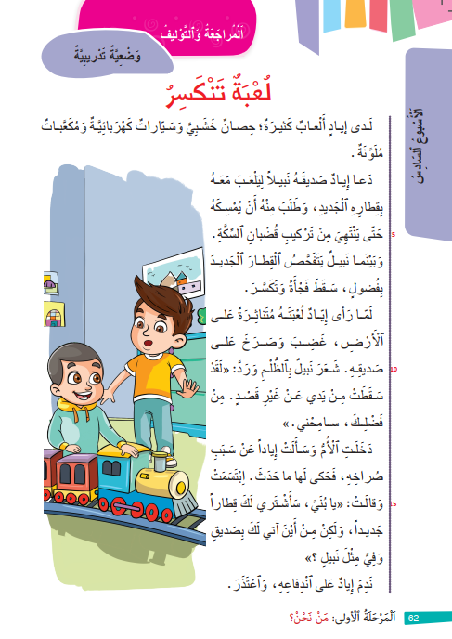
خذوا كراساتكم (الصفحة 62) ودفاتر المنزل . اقرؤوا النص جيدا ثم انقلوا الفقرة الثانية بخط جميل.
اختــتام الحــصة
تقويم الطلاقة والتحدث
افتتاح الحصة

Slide 14
الطلاقة
تمرير فردي
قراءة 10 كلمات بدقة؛

Slide 15
دليل تمرير رائز الطلاقة 1
يعرض الأستاذ(ة) سلسلة الكلمات و فقرة الطلاقة على شاشة الحاسوب؛
يذكر الأستاذ(ة) المتعلم(ة) أن عليه (ها) قراءة الكلمات بدقة و قراءة الفقرة بدقة واسترسال؛
يمنح المتعلم(ة) 30 ثانية لملاحظة سلسلة الكلمات و الفقرة قبل البدء في القراءة؛
يقرأ المتعلم (ة) الكلمات بدقة / الفقرة بدقة واسترسال؛
يسجل الأستاذ(ة) على مذكرته الخاصة عدد الأخطاء المرتكبة سواء في الدقة أو الاسترسال؛
يدون الأستاذ (ة) نتيجة كل مؤشر والنقطة الإجمالية على البطاقة الخاصة بتفريغ النتائج.
ملاحظتان:
إذا تدارك المتعلم(ة) (دون أي مساعدة) قراءة الكلمة، لا تحتسب خطأ.
يتوقف الإجراء بعد انتهاء مدة 90 ثانية. وإن لم يكمل المتعلم قراءة الفقرة

Slide 16
معايير تصحيح قراءة سلسلة الكلمات
نقطة عن كل كلمة مقروءة بشكل سليم.
إذا تدارك المتعلم(ة) (دون أي مساعدة) قراءة الكلمة، لا تحتسب خطأ.

Slide 17
اقرأ الكلمات بدقة
اختــتام الحــصة
تقويم الطلاقة والتحدث
افتتاح الحصة
السلسلة 2
حَلَّقَ
نَحيلٌ
هَدِيَّةٌ
مُمْتَنٌّ
حَديقَةٌ
سَعيدٌ
نَظَّمَتْ
تَراشَقَ
حادِثٌ
حَفْلَةٌ

Slide 18
معايير تصحيح رائز الطلاقة
الرمز | المؤشرات |  | التنقيط
LF2 | الدقة | إذا قرأ الفقرة مرتكبا أقل من 3 أخطاء. | 7ن
 |  | إذا قرأ الفقرة مرتكبا بين 4 إلى 8 أخطاء. | 5ن
 |  | إذا قرأ الفقرة مرتكبا أكثر من 9 أخطاء. | 3ن
 | الاسترسال | إذا قرأ المتعلم(ة) الفقرة باسترسال. | 3ن
 |  | إذا قرأ المتعلم(ة) الفقرة باسترسال مع التوقف على الأكثر لثلاث مرات. | 2
 |  | إذا قرأ المتعلم قراءة متقطعة. | 1ن
المجموع |  |  | 10ن

Slide 19
دليل تمرير رائز الطلاقة 2
يعرض الأستاذ(ة) الفقرة على شاشة الحاسوب؛
يذكر الأستاذ(ة) المتعلم(ة) أن عليه (ها) قراءة الفقرة بدقة واسترسال؛
يمنح المتعلم(ة) 10 ثوان لملاحظة الفقرة قبل البدء في القراءة؛
يسجل الأستاذ(ة) على مذكرته الخاصة عدد الأخطاء المرتكبة برسم علامة لكل خطأ؛
يدون الأستاذ (ة) نتيجة قراءة الفقرة على شبكة تفريغ النتائج.
ملاحظتان:
إذا تدارك المتعلم(ة) (دون أي مساعدة) قراءة الكلمة، لا تحتسب خطأ.
إذا توقف المتعلم أمام كلمة لمدة تزيد عن 5 ثواني يطلب منه مواصلة القراءة؛

Slide 20
الطلاقة
تمرير فردي
قراءة فقرة بدقة واسترسال.

Slide 21
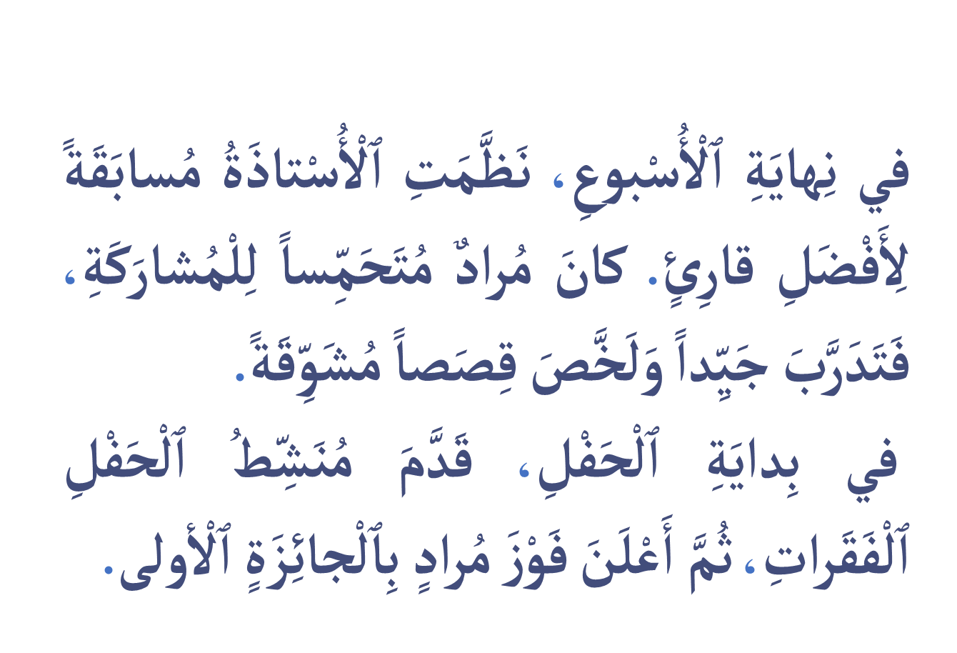
اقرأ الفقرة بدقة واسترسال
اختــتام الحــصة
تقويم الطلاقة والتحدث
افتتاح الحصة

Slide 22
التحدث
تمرير فردي
المشاركة في حوار بتوظيف الأفعال الكلامية المدرسة

Slide 23
دليل تمرير رائز التحدث
ينجز تقويم التحدث (المشاركة في حوار وأخذ الكلمة) مباشرة بعد تقويم الطلاقة؛
يعرض الأستاذ(ة) وضعية من بين الوضعيات المقترحة (وضعية في كل يوم)؛
يقرأ الأستاذ(ة) الوضعية على المتعلم(ة) ويتأكد من فهمه (ها) للتعليمة؛
يمنح الأستاذ (ة) للمتعلم(ة) 30 ثانية للتفكير قبل البدء في التحدث ثم ينصت لجوابه في حدود دقيقتين؛

Slide 24
دليل تمرير رائز التحدث(تتمة)
يدون الأستاذ (ة) نتيجة كل مؤشر والنقطة الإجمالية على البطاقة الخاصة بتفريغ النتائج بناء على معايير التحكم؛
يسجل الأستاذ(ة) لاحقا النقطة الإجمالية على دفتر الكفايات ويعبئ النقط على منظومة مسار.
ملاحظة : إذا كان المتعلم(ة) مسترسلا في الإنتاج، لا بأس في تجاوز المدة المخصصة له بقليل.

Slide 25
معايير تصحيح رائز التحدث
الرمز | المؤشرات |  | التنقيط
PO1 | المشاركة في حوار للتعبير عن الرأي. | إذا أجاب المتعلم(ة) عن السؤالين معللا جوابه وقدم اقتراحا بلغة سليمة ( يسمح ببعض الأخطاء)؛ | 10ن | على 10
 |  | إذا أجاب المتعلم(ة) عن السؤالين دون تعليل وقدم اقتراحا مع ارتكاب بعض الأخطاء؛ | 7,5ن
 |  | إذا أجاب المتعلم(ة) عن سؤال واحد. مع ارتكاب بعض الأخطاء | 5ن
 |  | إذا حاول الإجابة عن الأسئلة لكن إجابته كانت بعيدة عن المنتظر. | 3ن

Slide 26
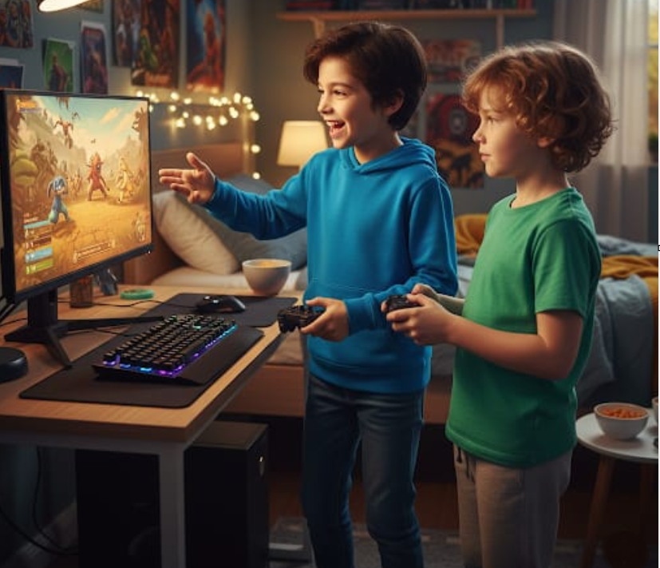



تخيل أن صَديقاً زَارَكَ يَوْمَ ٱلْأَحَدِ. أنا سألعب دور صديقٍ لك. ستجري حوارا – أنا أسأل وأنت تجيب. يمكنك الاستعانة بالصور.
اختــتام الحــصة
تقويم الطلاقة والتحدث
افتتاح الحصة
ما رَأْيُكَ أَنْ نُمارِسَ أَلْعاباً في ٱلْحاسوبِ ؟
أَنا مُتَّفِقٌ(ة)/ أَنا غَيْرُ مُتَّفِقٍ(ة)........ لأَِنَّ.......
ماذا تَقْتَرِحُ بَدَلَ ذَلِكَ؟
أَقْتَرِحُ.......................................

Slide 27
التحدث
تمرير فردي
أخذ الكلمة لإنتاج نص شفهي باعتماد مشاهد؛

Slide 28
معايير تصحيح رائز التحدث
الرمز | المؤشرات |  | التنقيط
PO2 | أخذ الكلمة للتعبير عما يفعله يوم عيد باعتماد مشاهد | إذا تحدث عن ثلاثة أعمال على الأقل؛ | 4ن | على 10
 |  | إذا كانت الأنشطة التي تحدث عنها مناسبة ليوم العيد ( ولو سرد نشاطا واحدا) | 4ن
 |  | إذا عبر المتعلم(ة) بلغة سليمة؛ (يسمح ببعض الأخطاء البسيطة) | 2ن

Slide 29
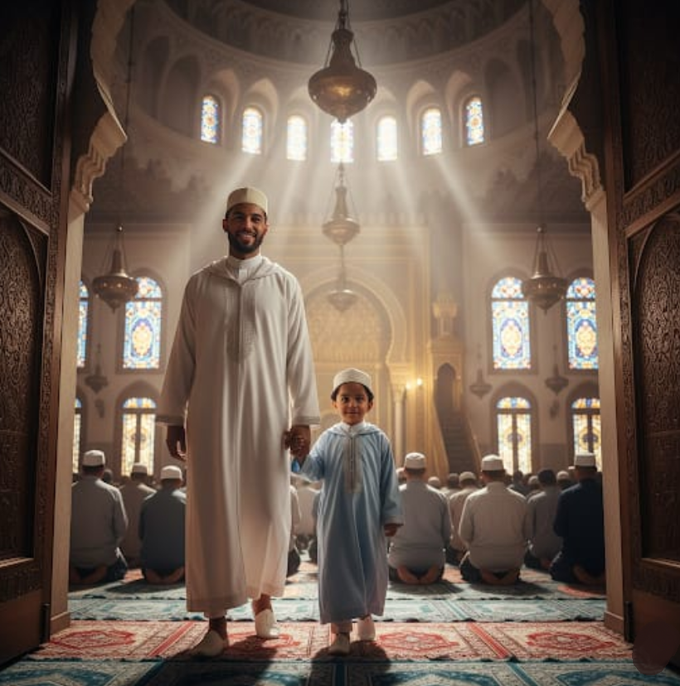
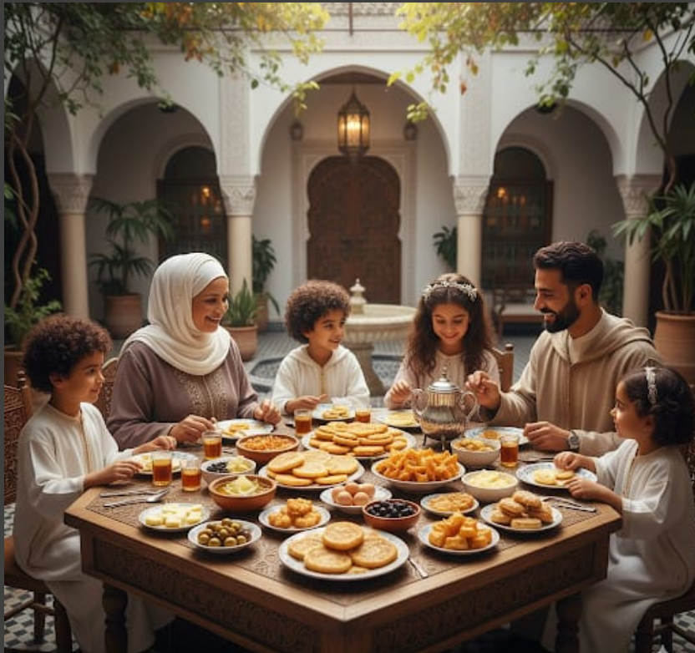
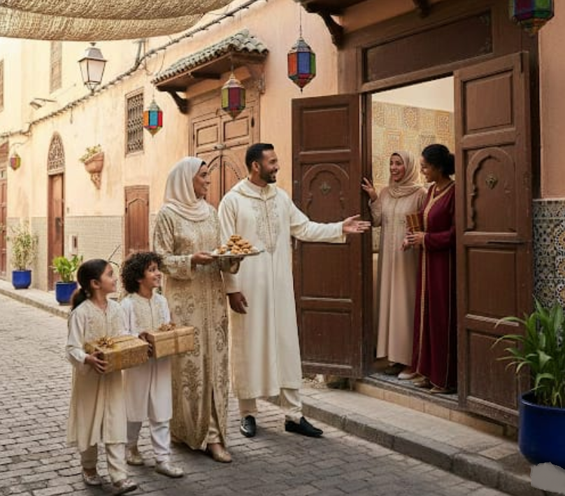
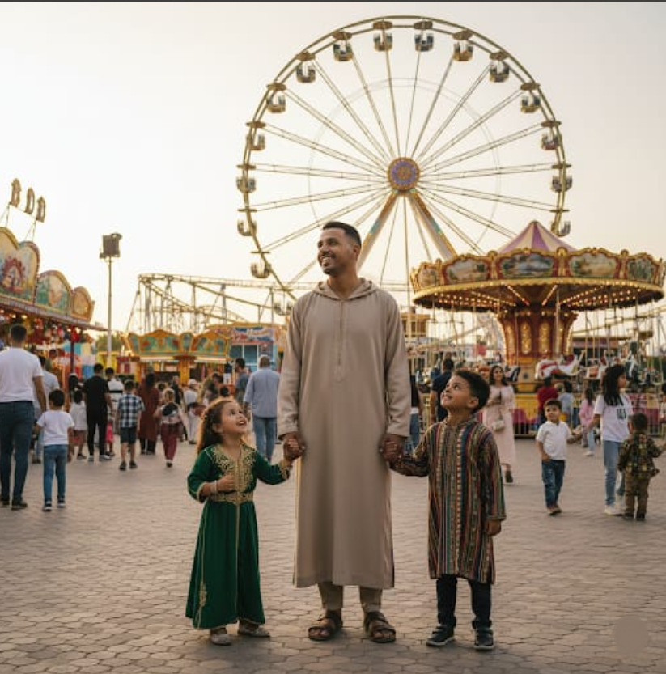
لاحظ المشاهد – تحدث عما تقوم به يوم عيد. على الأقل ستذكر 3 أعمال.
يمكنك أن تتحدث عن أعمال أخرى غير موجودة في هذه المشاهد.
اختــتام الحــصة
تقويم الطلاقة والتحدث
افتتاح الحصة

Slide 30


الفائزون بنجمة السلوك هم:
اختــتام الحــصة
تقويم الطلاقة والتحدث
افتتاح الحصة

Slide 31
اختتام الحصة
واجباتكم المنزلية.

Slide 32

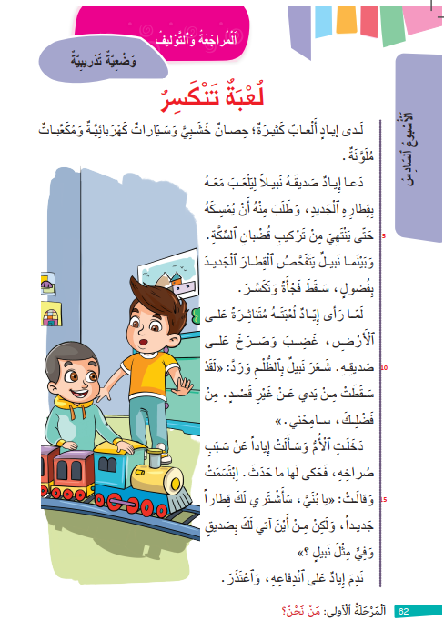
في المنزل، تدربوا على قراءة النص ص 62. وابحثوا عن الكلمات التي تتضمن حرفي السين والشين
اختــتام الحــصة
تقويم الطلاقة والتحدث
افتتاح الحصة

Slide 33


